Slide 1
Продуктовая аналитика
otus.ru

Slide 2


Меня хорошо видно
&& слышно?

Slide 3
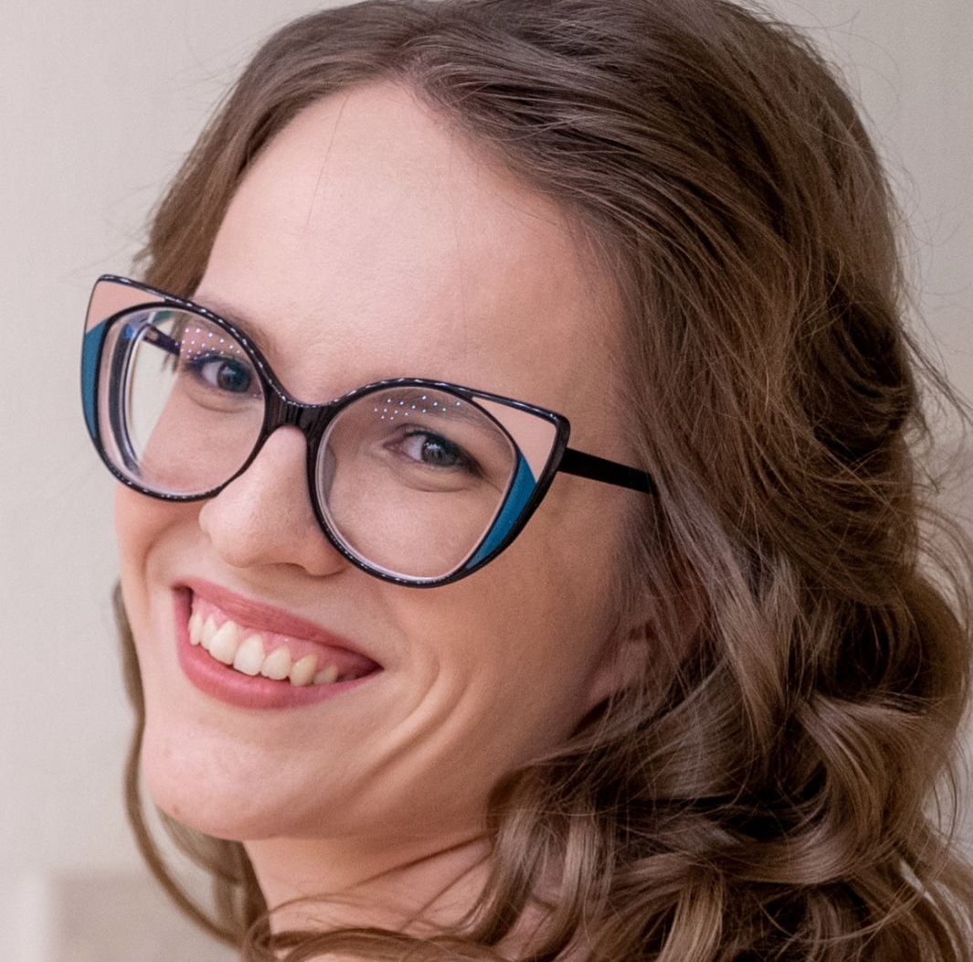
Защита проекта
Тема: A/B-тестирование новой рекомендательной системы с визуальным представлением
Тюбаева Алина
BI-аналитик
ПИК Digital

Slide 4
План защиты
Цели проекта
Что планировалось
Используемые технологии
Что получилось
Схемы/архитектура
Выводы

Slide 5
Цели проекта
1. | Спроектировать А/В-тест для проверки эффективности новой рекомендательной системы
2. | Провести оценку результатов теста
3. | Построить дашборд с продуктовыми воронками и основными бизнес-показателями
4. | Подвести итоги, дать рекомендации

Slide 6
Что планировалось
1. | Было: Excel, Python, SQL, мат.статистика, Tableau
2. | Планировалось: систематизация знаний, продуктовые метрики, сегментация и когортный анализ, А/В-тесты
3. | Проект: 21 час

Slide 7



Используемые технологии
1. | Python
2. | SQL
3. | Fine BI

Slide 8
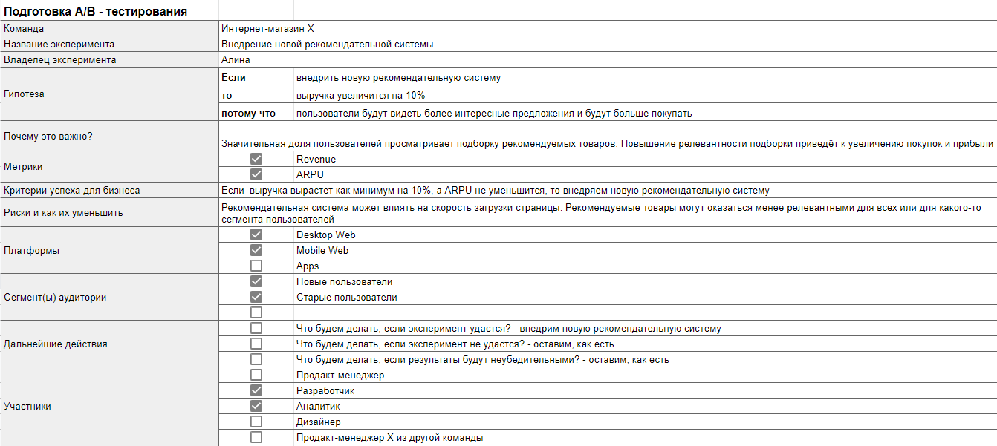
Что получилось

Slide 9
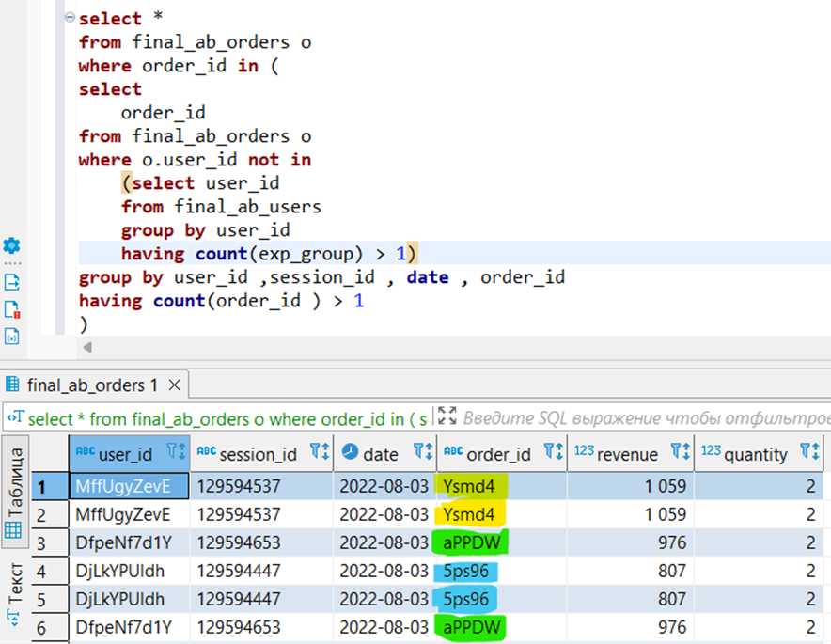
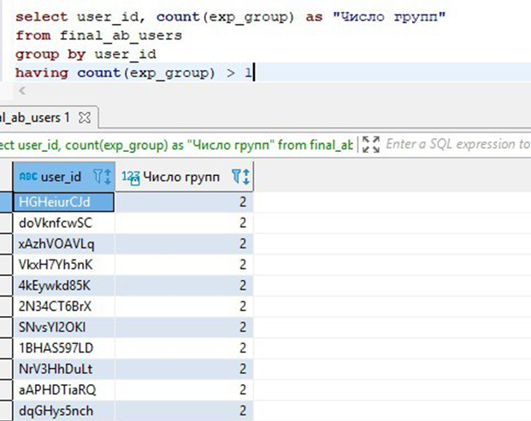
Что получилось
Есть пользователи, которые попали в обе группы (тестовую и контрольную). Есть дубликаты

Slide 10
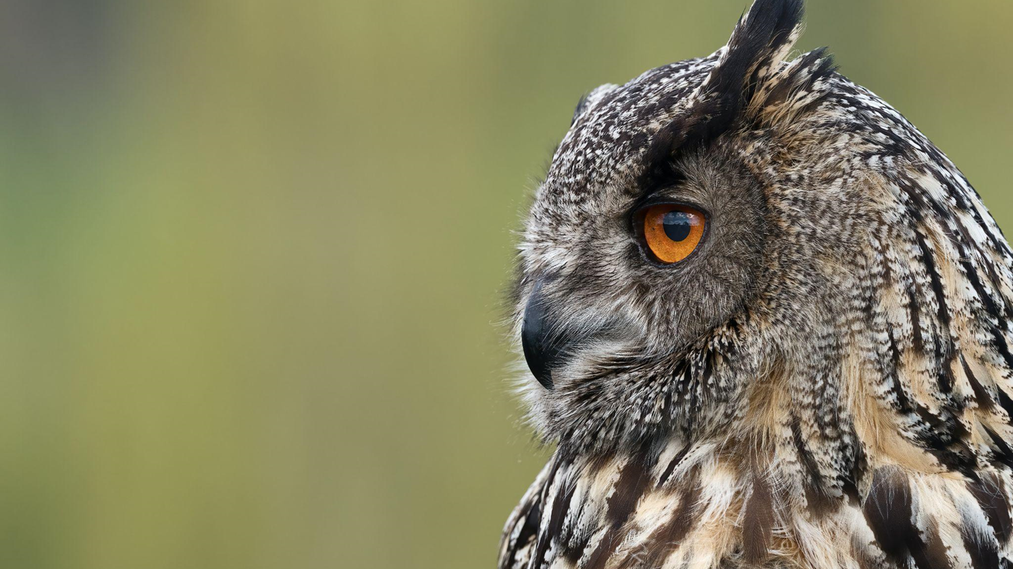
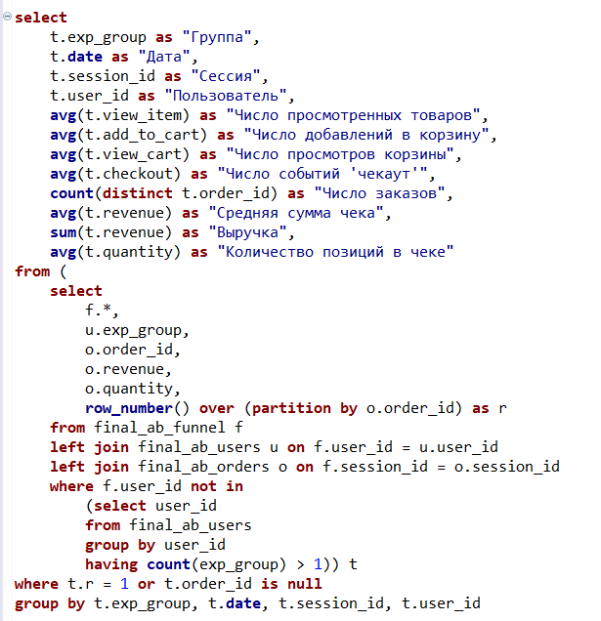
Что получилось
Удаляем дубликаты:

Slide 11
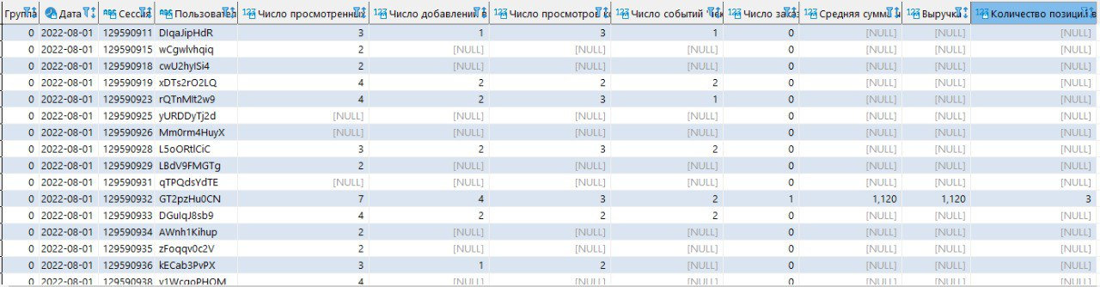
Что получилось

Slide 12
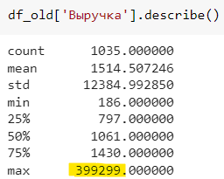
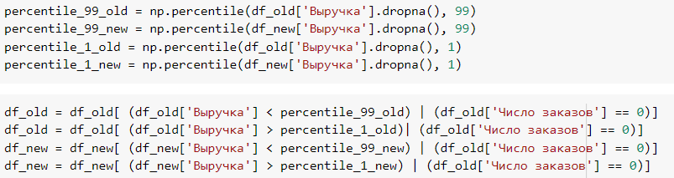
Что получилось
Выброс
Убираем выбросы:

Slide 13
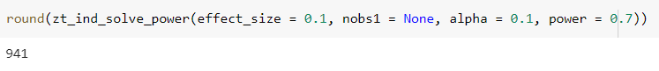
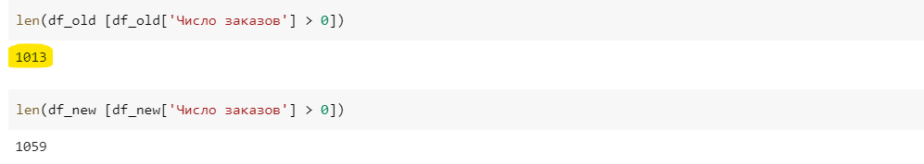

Что получилось
Считаем необходимый размер выборки:
При достоверности 90% и мощности 70%, чтобы увидеть эффект в 10%, необходимо941 наблюдение в каждой группе
941 < 1 013

Slide 14
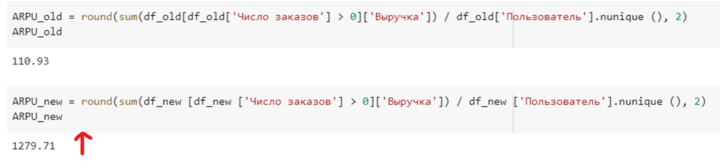
Что получилось
Проверяем, что ARPU не уменьшилось:

Slide 15
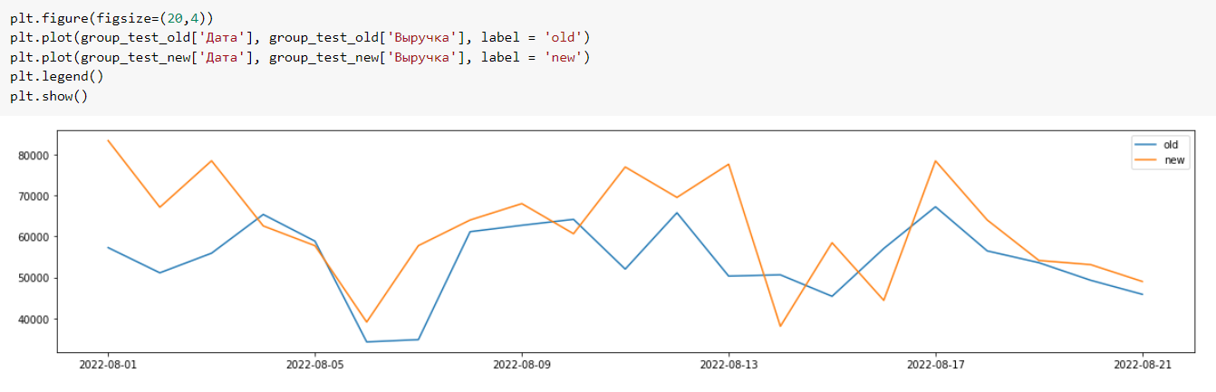
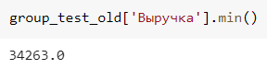
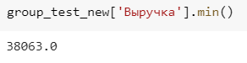
Что получилось
Проверяем отсутствие провалов по дням:

Slide 16
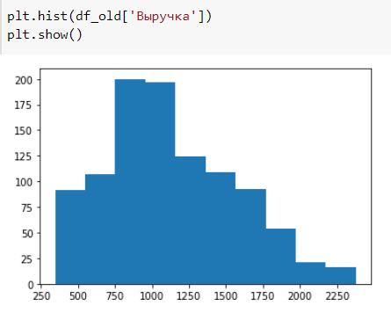
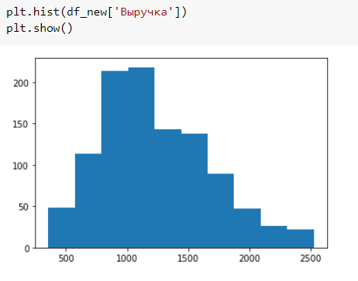
Что получилось
Распределения не являются нормальными. Применим тест Манна-Уитни для проверки гипотезы

Slide 17
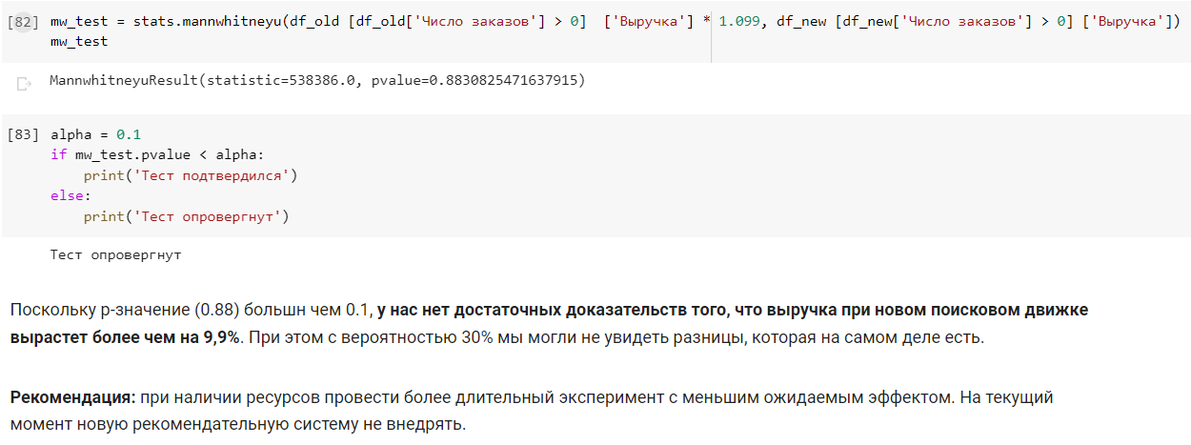

Что получилось

Slide 18
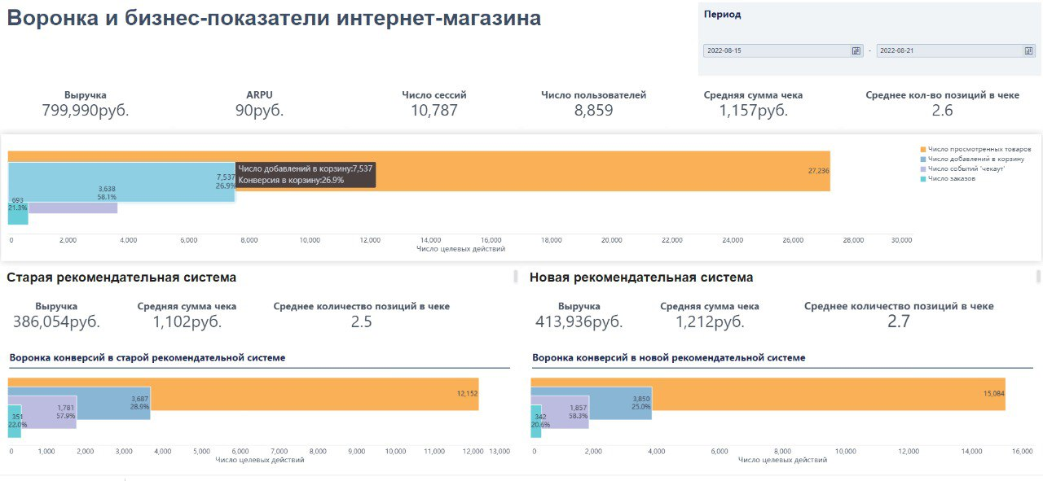
Что получилось

Slide 19
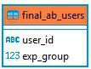
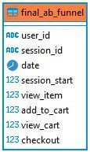
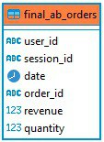
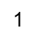

Схемы (архитектура, БД)
1
∞

Slide 20
Выводы и планы по развитию
1. | Продвинутый SQL (процедуры, транзакции)
2. | Power BI
3. | Настройка ETL-процессов
4. | Основы data science и машинного обучения

Slide 21
Спасибо за внимание!

